Slide 1
MATRIZES
Profª PATRICIA SILVA GOMES KONDO

Slide 2
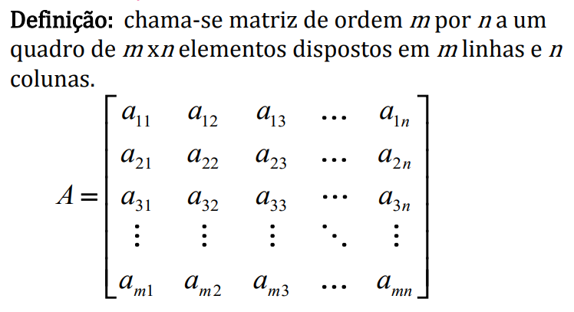
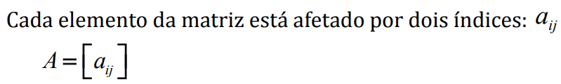
DEFINIÇÃO

Slide 3
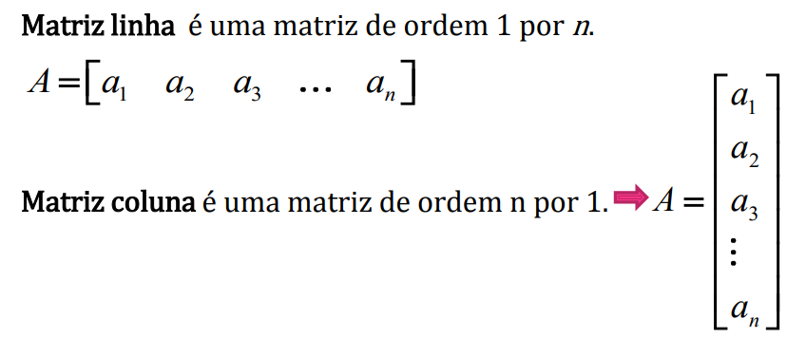
MATRIZ LINHA E MATRIZ COLUNA

Slide 4
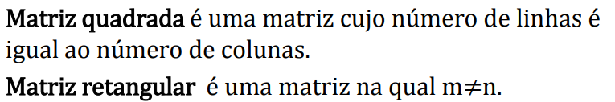
MATRIZ QUADRADA E MATRIZ RETANGULAR

Slide 5
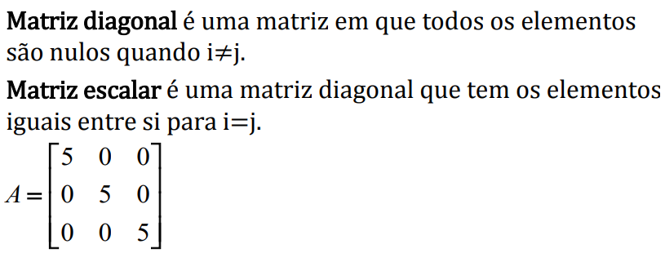
MATRIZ DIAGONAL E MATRIZ ESCALAR

Slide 6
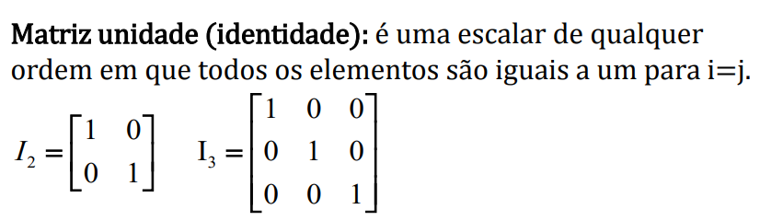
MATRIZ IDENTIDADE

Slide 7
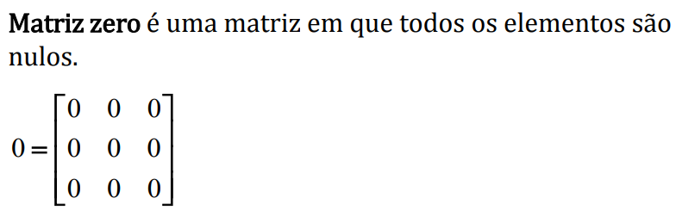
MATRIZ ZERO

Slide 8
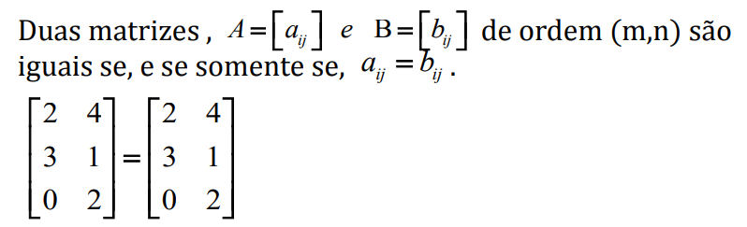
IGUALDADE

Slide 9
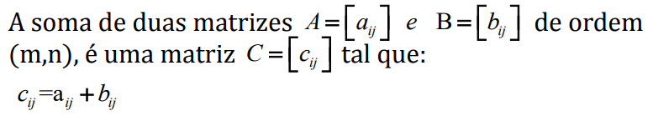
ADIÇÃO

Slide 10
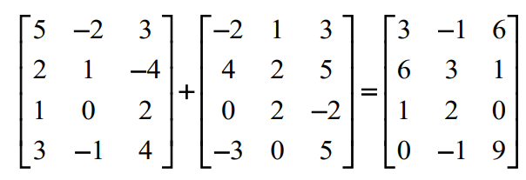
ADIÇÃO

Slide 11
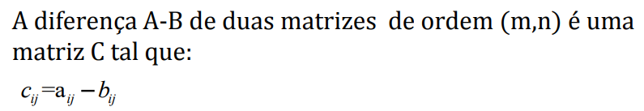
SUBTRAÇÃO

Slide 12
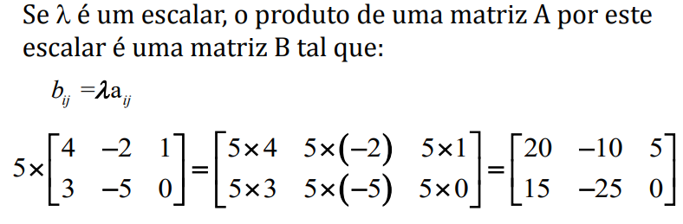
PRODUTO DE MATRIZ POR UM ESCALAR

Slide 13
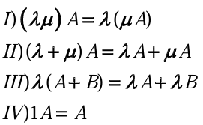
PROPRIEDADES DA MULTIPLICAÇÃO DE MATRIZ POR ESCALAR

Slide 14
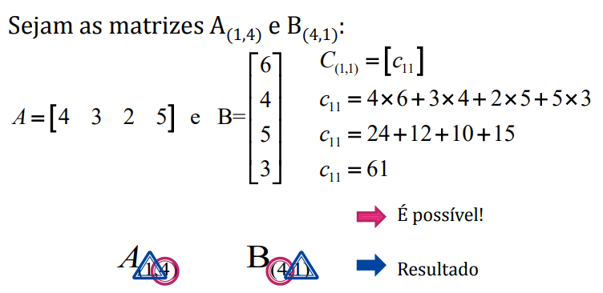
PRODUTO DE UMA MATRIZ POR OUTRA

Slide 15
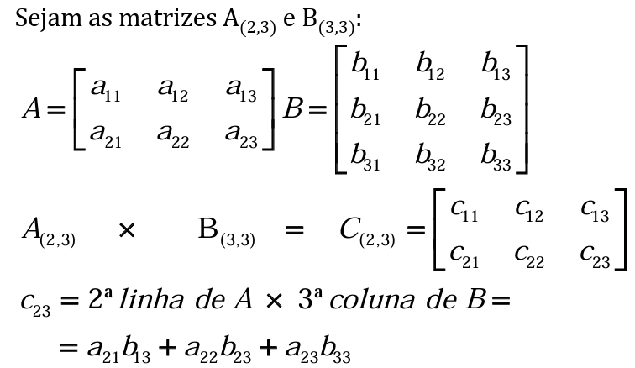
CÁLCULO DE UM ELEMENTO QUALQUER DE UMA MATRIZ PRODUTO

Slide 16
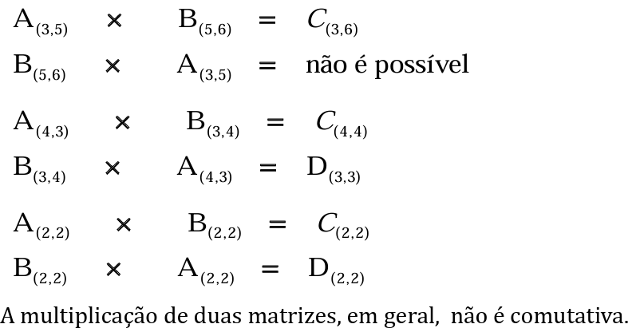
COMUTATIVIDADE DA MULTIPLICAÇÃO DE DUAS MATRIZES

Slide 17
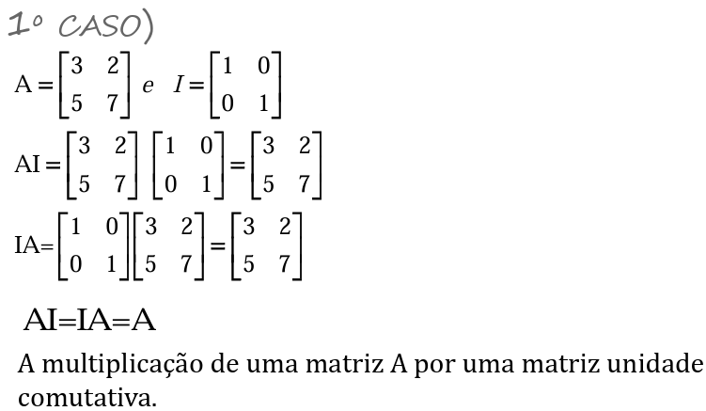
COMUTATIVIDADE DA MULTIPLICAÇÃO DE DUAS MATRIZES

Slide 18
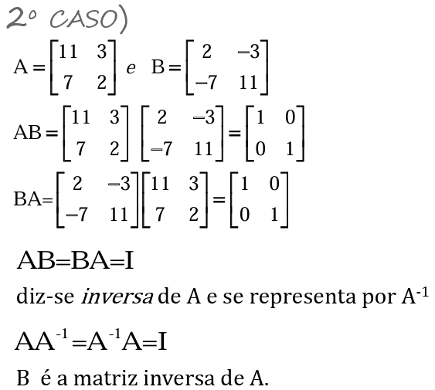
COMUTATIVIDADE DA MULTIPLICAÇÃO DE DUAS MATRIZES

Slide 19
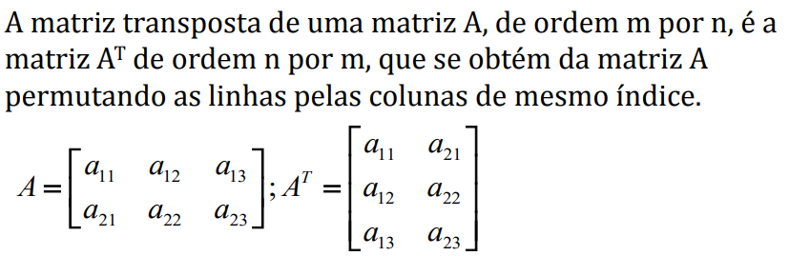
MATRIZ TRANSPOSTA

Slide 20
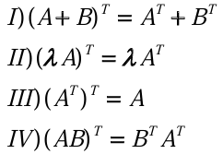
PROPRIEDADES DA MATRIZ TRANSPOSTA

Slide 21
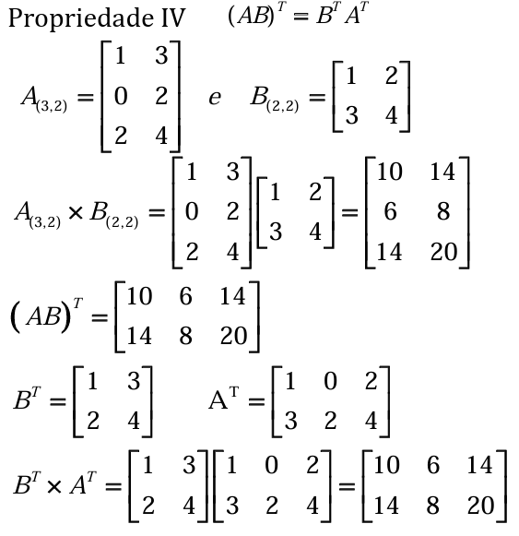
PROPRIEDADES DA MATRIZ TRANSPOSTA

Slide 22
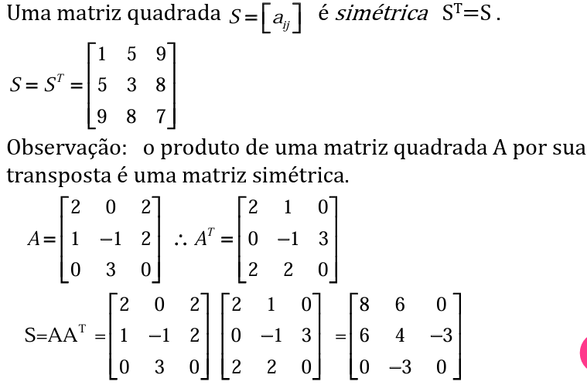
MATRIZ SIMÉTRICA

Slide 23
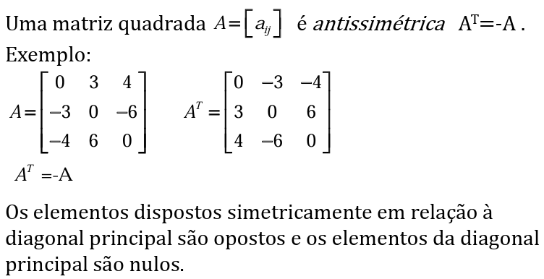
MATRIZ ANTISSIMÉTRICA

Slide 24
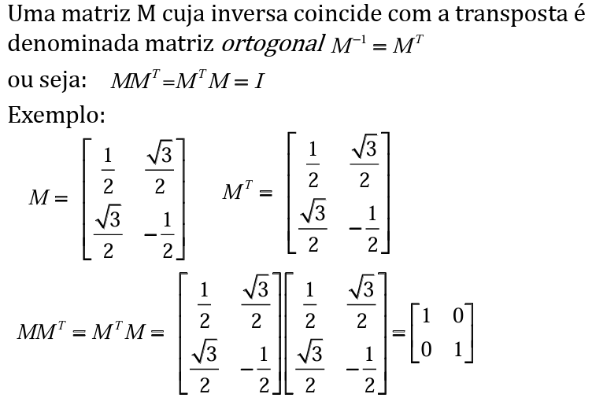
MATRIZ ORTOGONAL

Slide 25
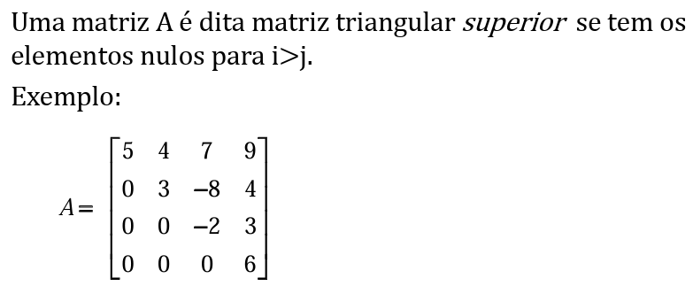
MATRIZ TRIANGULAR - SUPERIOR

Slide 26
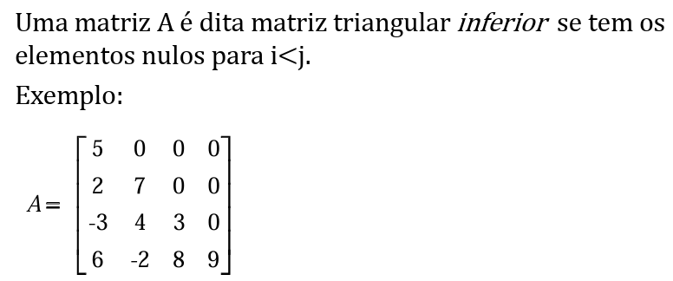
MATRIZ TRIANGULAR - INFERIOR

Slide 27
APLICAÇÕES
https://www.youtube.com/watch?v=birX8wltc8Y
https://www.youtube.com/watch?v=mn_ZwfDaWUQ
https://www.youtube.com/watch?v=C0xVhkbDQiQ
https://www.youtube.com/watch?v=hLaGcL-i7Ew&t=32s
https://www.youtube.com/watch?v=sXBmdcpncic
https://www.youtube.com/watch?v=bU447SzpWrM

Slide 28
FONTE
https://www.matematica.pt/util/resumos/tipos-matrizes-algebra.php#google_vignette
https://wp.ufpel.edu.br/nucleomatceng/files/2012/07/Matrizes.pdf
https://www.ime.unicamp.br/~chico/ma092/ma092_29_oper_matrizes.pdf

